Slide 1
Siber Güvenlik
1.hafta

Slide 2

Sanal makine nedir

Slide 3
En yaygın sanal makineler
VMware Virtual Machine (VMware VM): VMware, sanallaştırma alanında önde gelen şirketlerden biridir. VMware'nin sanal makineleri popülerdir ve VMware Workstation, VMware Player ve vSphere gibi ürünleri aracılığıyla kullanılırlar.
Microsoft Hyper-V: Hyper-V, Microsoft tarafından geliştirilen bir sanallaştırma platformudur. Windows Server işletim sistemlerinde ve Windows 10 Pro, Enterprise ve Education sürümlerinde bulunabilir. Hyper-V, özellikle Windows ekosistemini kullananlar için tercih edilir.
Oracle VirtualBox: Oracle'ın geliştirdiği ücretsiz ve açık kaynaklı bir sanallaştırma çözümüdür. VirtualBox, çeşitli işletim sistemlerini destekler ve kullanımı kolay bir ara yüze sahiptir.
KVM (Kernel-based Virtual Machine): KVM, Linux işletim sistemine entegre edilmiş bir sanallaştırma çözümüdür. Linux tabanlı işletim sistemlerinde kullanılabilir ve genellikle açık kaynaklı bir yaklaşımı benimser.
Xen: Xen, açık kaynaklı bir sanallaştırma platformudur ve özellikle bulut altyapılarında sıkça kullanılır. Xen hypervisor'ü, çeşitli işletim sistemlerini destekler.

Slide 4
Kullanacağımız VM
Oracle VirtualBox: Oracle'ın geliştirdiği ücretsiz ve açık kaynaklı bir sanallaştırma çözümüdür. VirtualBox, çeşitli işletim sistemlerini destekler ve kullanımı kolay bir ara yüze sahiptir.

Slide 5
Oracle VirtualBox kurulumu
https://www.virtualbox.org/

Slide 6
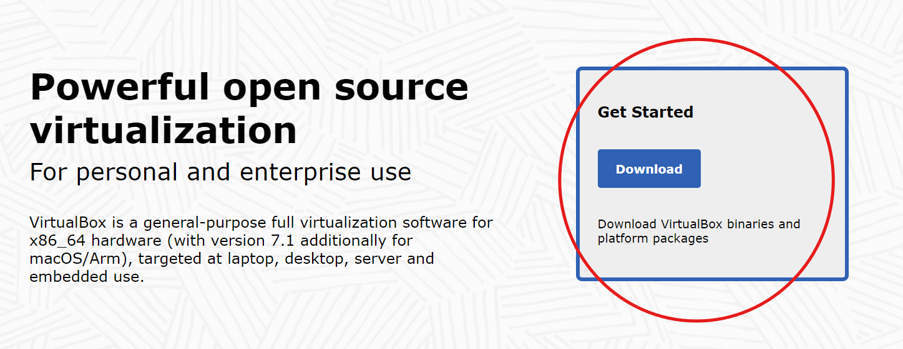
Oracle VirtualBox kurulumu

Slide 7
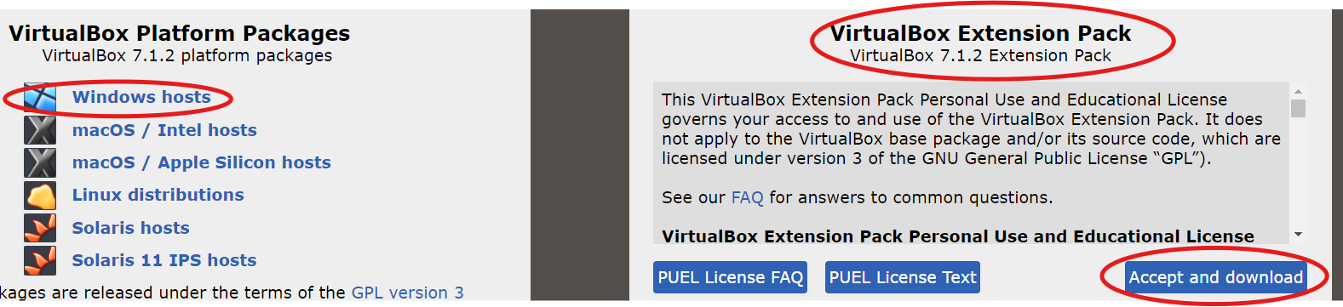
Oracle VirtualBox kurulumu
Notes:
Windows host ve extension pact indirilecek.

Slide 8
Oracle VirtualBox kurulumu
C++ eklenti hatası verebiliyor nadirde olsa. İlgili paketi google da aratarak indirip sonra kurarsanız sorun kalmayacaktır.
Yükledikten hemen sonra extension pactı çalıştıracaksınız.

Slide 9
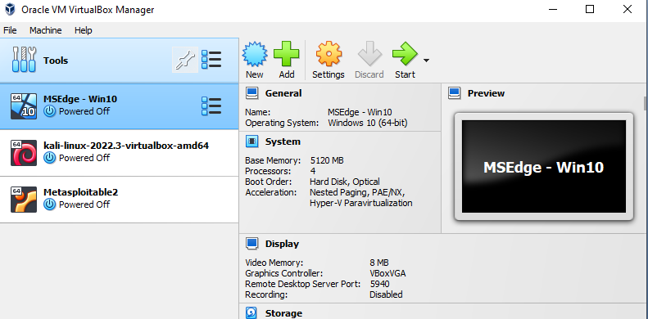
Oracle VirtualBox kurulumu
Notes:
Not: Ben kali windows ve ilerde göreceğimiz bir sunucuyu yüklediğimden sol taraf dolu sizde orası boş gelecek.

Slide 10
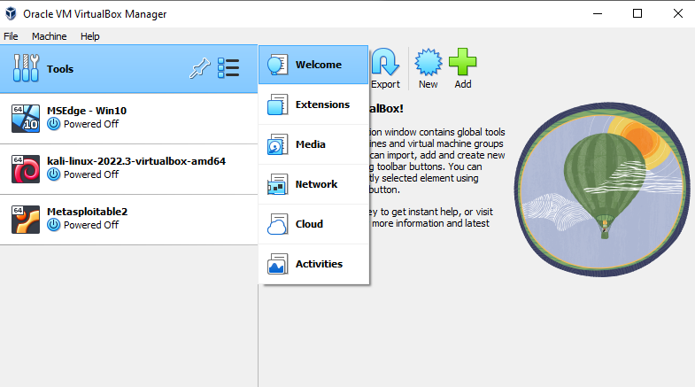
Oracle VirtualBox kurulumu
Tools→network kısmına gidip nat network eklenecek

Slide 11
Oracle VirtualBox kurulumu
Notes:
Tools network kısmına gidip nat network eklenecek

Slide 12
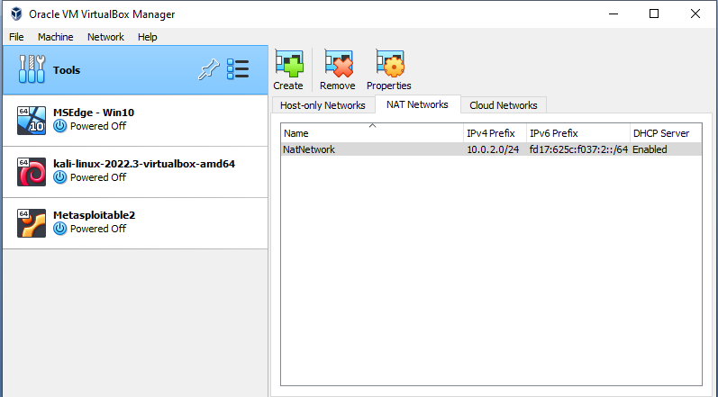
Oracle VirtualBox kurulumu
Notes:
Tools network kısmına gidip nat network eklenecek

Slide 13
Neden Kali Linux
Kali Linux, siber güvenlik ve penetrasyon testi gibi bilgisayar güvenliği alanlarında çalışan profesyoneller, etik hackerlar ve güvenlik uzmanları tarafından sıklıkla kullanılan bir işletim sistemidir. İşte Kali Linux'un neden bu kadar yaygın olarak tercih edildiğini açıklayan bazı ana nedenler:

Slide 14
Neden Kali Linux
Önceden Yüklenmiş Güvenlik Araçları: Kali Linux, siber güvenlik testleri ve penetrasyon testleri için kullanılan bir dizi güvenlik aracını önceden yüklenmiş olarak içerir. Bu, güvenlik uzmanlarının ihtiyaç duydukları araçlara hızlıca erişim sağlar.
Açık Kaynak ve Ücretsiz: Kali Linux, açık kaynak bir işletim sistemidir ve ücretsiz olarak indirilebilir ve kullanılabilir. Bu, siber güvenlik topluluğu içinde yaygın olarak benimsenmesine katkıda bulunur.
Penetrasyon Testi ve Etik Hacker Eğitimi İçin Uygun: Kali Linux'un odak noktası, penetrasyon testi ve etik hacker eğitimi gibi güvenlik alanlarına yöneliktir. Bu nedenle, bu tür faaliyetlerde kullanılmak üzere tasarlanmış birçok araca sahiptir.
Aktif Topluluk Desteği: Kali Linux, geniş bir siber güvenlik topluluğu tarafından desteklenir ve geliştirilir. Bu, kullanıcıların sorunlarını çözmelerine ve bilgi paylaşmalarına yardımcı olan aktif bir destek ağı sağlar.
Kapsamlı Belgeler ve Eğitim Kaynakları: Kali Linux, kullanıcılarına yönelik kapsamlı belgeler, eğitim kaynakları ve topluluk forumları sunar. Bu, yeni başlayanlar için öğrenme sürecini kolaylaştırır ve deneyimli kullanıcıların bilgilerini derinleştirmelerine yardımcı olur.
Taşınabilirlik ve Esneklik: Kali Linux, USB sürücüler üzerine kurulabilir ve taşınabilir bir şekilde kullanılabilir. Bu özellik, güvenlik profesyonellerine farklı sistemlerde ve yerlerde güvenlik testleri yapma esnekliği sağlar.
Güncellenmiş Güvenlik Paketleri: Kali Linux, güncellenmiş sürümleri ve güvenlik paketleri ile sürekli olarak güncellenir. Bu, kullanıcıların en son güvenlik araçlarına ve düzeltmelerine erişim sağlar

Slide 15
Neden Kali Linux
Bu özellikler, Kali Linux'u siber güvenlik uzmanları ve etik hackerlar arasında tercih edilen bir işletim sistemi haline getirir. Ancak, Kali Linux'un sadece etik hacking ve güvenlik testleri amacıyla kullanılması önerilir; yasal ve etik normlara uymayan faaliyetlerde kullanmak yasa dışıdır.

Slide 16
Kali alternatifleri
Kali Linux'un siber güvenlik ve penetrasyon testi alanlarında öne çıkan özellikleri ile özelleşmiş bir işletim sistemi olduğunu bilmekte fayda var. Ancak, siber güvenlik veya bilgisayar güvenliği alanlarında çalışan kişiler için başka bazı alternatif işletim sistemleri de bulunmaktadır. İşte Kali Linux'un bazı alternatifleri:

Slide 17
Kali alternatifleri
Parrot Security OS: Kali Linux'a benzer şekilde, Parrot Security OS da siber güvenlik ve penetrasyon testi için tasarlanmıştır. Aynı zamanda hafif bir yapıya sahiptir ve kullanıcı dostu arayüzüyle dikkat çeker.
BlackArch Linux: Arch Linux tabanlı olan BlackArch, siber güvenlik araçları ile yüklü bir işletim sistemidir. Arch Linux'un esnekliği ve güncellenmiş paketleri üzerine inşa edilmiştir.
BackBox: Ubuntu tabanlı olan BackBox, siber güvenlik testleri ve penetrasyon testleri için kullanılan bir diğer alternatiftir. Kullanımı kolay bir arayüze sahiptir ve önceden yüklenmiş araçlar içerir.
ArchStrike: Arch Linux tabanlı olan ArchStrike, güvenlik testleri ve penetrasyon testi için tasarlanmış bir işletim sistemidir. Arch Linux'un esnekliği ve rolling release yapısıyla sürekli güncel kalır.
Sans Investigative Forensic Toolkit (SIFT): SANS Enstitüsü tarafından geliştirilen SIFT, dijital forensik ve olay yanıtı için optimize edilmiş bir işletim sistemidir.
Security Onion: Security Onion, ağ güvenliği, IDS (Intrusion Detection System), NSM (Network Security Monitoring) ve log yönetimi gibi özelliklere odaklanan bir Linux dağıtımıdır.
Whonix: Whonix, kullanıcının gizliliğini korumak ve anonim kalmasına yardımcı olmak için tasarlanmış bir işletim sistemidir. Tor ağı üzerinden internet trafiğini yönlendirir ve kullanıcıya izole bir çevre sunar.

Slide 18
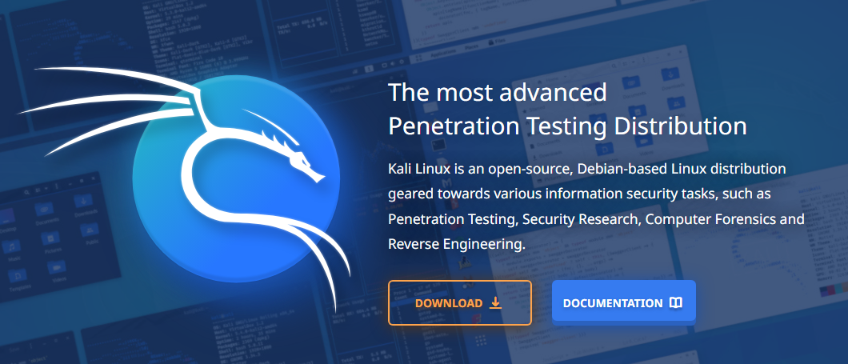
Kali Kurulum
https://www.kali.org/

Slide 19
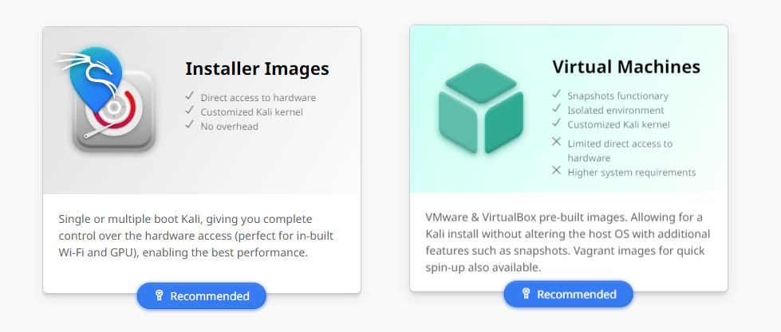
Kali Kurulum

Slide 20
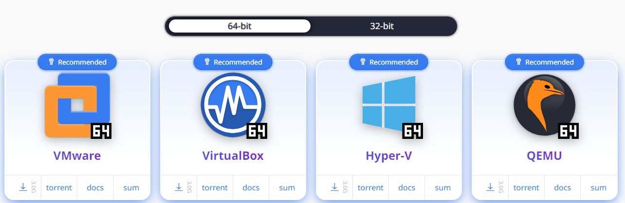
Kali Kurulum

Slide 21
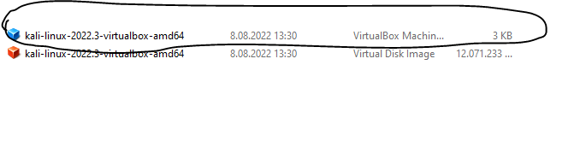
VM’ye Kaliyi Yüklemek

Slide 22
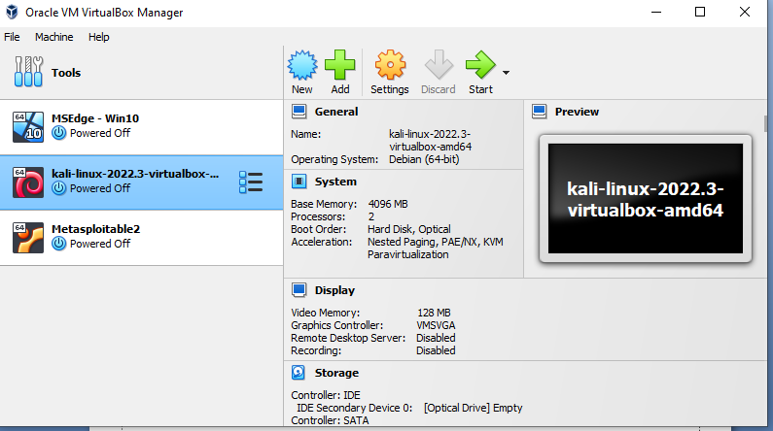

Slide 23
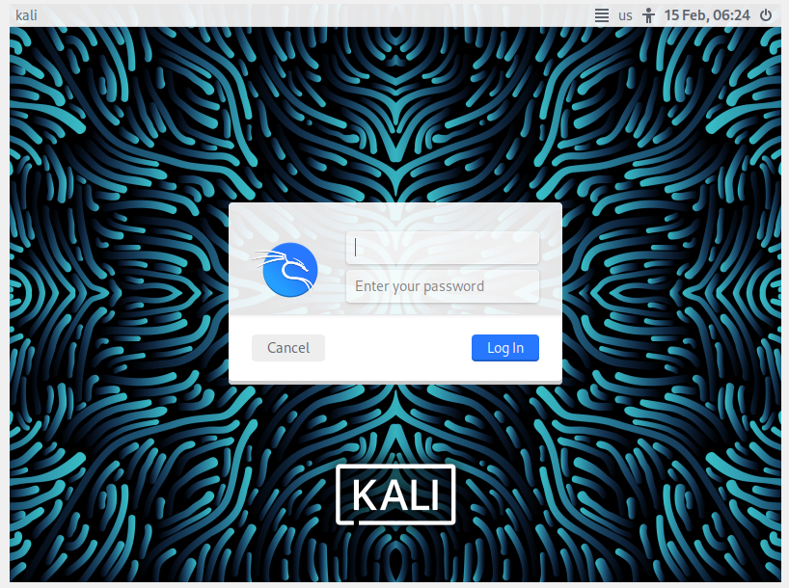

Slide 24
Kullanıcı: kali
Parola: kali
Not: Klavye ENG klavye olduğundan “i” yazmak için TR Kalvyeden dolayı ortadaki “I” harfi küçük olarak kullanılır.

